Slide 1

Ingeniería de Software
Evaluación N°3
005D

Slide 2

Sección: 005D
Docente: Ricardo Pino
Grupo Nº: 4
Integrantes:
Sebastián Cea
Felipe Inzunza
Ronald Marrián
Martín Salgado
2

Slide 3
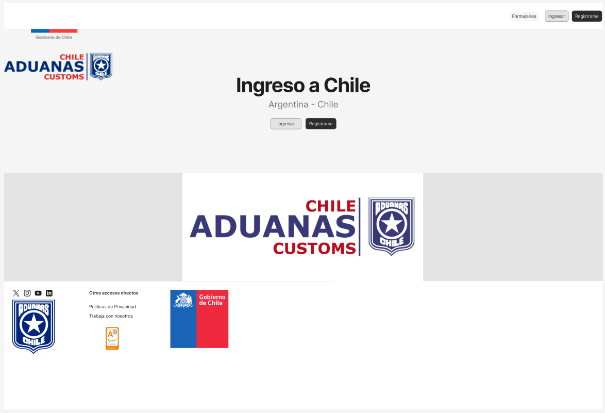


PROTOTIPO
Entorno de negocio
El propósito del prototipo es visualizar y validar anticipadamente la experiencia de usuario y los flujos funcionales clave del sistema de control fronterizo Chile-Argentina. A través de este prototipo interactivo se busca comprobar la usabilidad, organización y secuencia lógica de pantallas, facilitando así la retroalimentación temprana de usuarios finales (viajeros y fiscalizadores) y asegurando la coherencia con los objetivos arquitectónicos y funcionales del sistema.

Slide 4


Herramienta de prototipado
Para el prototipo se utilizó la herramienta Figma, debido a su capacidad de:
Generar interfaces interactivas de alta fidelidad que simulan la experiencia real del sistema.
Permite colaborar en línea entre todos los miembros del equipo.
Validar el diseño según los principios definidos en este documento.
Agilizar la retroalimentación de usuarios y partes interesadas antes de la implementación final.
Todo esto facilitó la iteración rápida de pantallas, la visualización de estados dinámicos del sistema (borrador, pre validado, validado, etc) y la validación con usuarios simulados de ambos perfiles (viajero, fiscalizador).

Slide 5
EVALUACIÓN DE CALIDAD HEURÍSTICA DE NIELSEN
En nuestro caso, esta evaluación nos permitirá verificar que el prototipo cumpla, de la forma más precisa posible, con los estándares necesarios para ofrecer una experiencia adecuada a los distintos usuarios que interactúan con el sistema.
Esta etapa de evaluación se enfoca en el proceso de ingreso de vehículos a Chile a través de los distintos pasos fronterizos con Argentina, abordando tanto la completitud de los formularios por parte de los viajeros, como el control vehicular realizado por los fiscalizadores de vehículos .

Slide 6
EVALUACIÓN DE CALIDAD HEURÍSTICA DE NIELSEN
Principio | Check | Comentario
Visibilidad de estado del sistema | ✔ | Seguimiento claro y reportes de formularios
Correspondencia con realidad | ✔ | Aplicabilidad real de completud y control de formularios
Control y libertad | ✔ | Libertad para editar y guardar formularios
Consistencia y estándares | ✔ | Botones y pantallas coherentes entres sí
Prevención de errores | ✔X | Faltan validaciones de confirmación
Reconocimiento | ✔ | Opciones visibles y guiadas
Flexibilidad y eficiencia de uso | ✔ | QR integrado al sistema agiliza el proceso
Diseño estético y minimalista | ✔ | Información clara y roles de usuarios bien definidos
Recuperación de errores | ✔ | Mensajes de errores y posibilidad de reenviar formularios
Ayuda y documentación | X | Falta ayuda y guía contextual para usuarios.

Slide 7
EVALUACIÓN DE CALIDAD HEURÍSTICA DE NIELSEN
8 heurísticas cumplidas completamente
1 parcialmente cumplida
1 no cumplida
Porcentaje de cumplimiento heurístico: 85%
El sistema cumple satisfactoriamente con 8 de las 10 heurísticas de Nielsen, presentando un 85 % de cumplimiento. Las únicas debilidades identificadas son la falta de prevención de errores al momento de enviar un formulario y la ayuda contextual y documentación explícita en el uso del software.

Slide 8
Control de versiones
Se utilizó un sistema de versionado semántico, el cual se compone de tres niveles: [MAJOR.MINOR.PATCH]
MAJOR: Se incrementa cuando se realizan cambios incompatibles en la arquitectura o en la estructura base del sistema.
MINOR: Se incrementa al agregar funcionalidades nuevas de forma compatible.
PATCH: Se incrementa al corregir errores o refinar partes del sistema sin alterar sus interfaces ni la lógica principal.

Slide 9
Control de versiones
V1.0: Primer borrador con la base del sistema (introducción y visión).
V2.0: Se agregaron los casos de uso y definición de actores.
V3.0: Se completó el modelo 4+1.
V4.0: Ajustes finales y atributos de calidad.
V 5.0: Diseño centrado en el usuario, prototipos interactivos, pruebas heurísticas de Nielsen, y sección completa de control de versiones.
Esta metodología permite que el equipo tenga claridad sobre el impacto de cada nueva entrega y facilita la revisión de cambios con transparencia.

Slide 10

Herramientas de versionamiento
Para el control de versiones se utilizó la plataforma GitHub, una herramienta ampliamente adoptada por la industria del software, que ofrece:
Almacenamiento centralizado del código y los documentos.
Historial completo de cambios, accesible para todos los miembros del equipo.
Colaboración sincronizada, mediante branches (ramas), pull requests y revisiones de código.
Integración con otras herramientas como Figma, Jira y entornos de desarrollo como VSCode.

